Slide 1
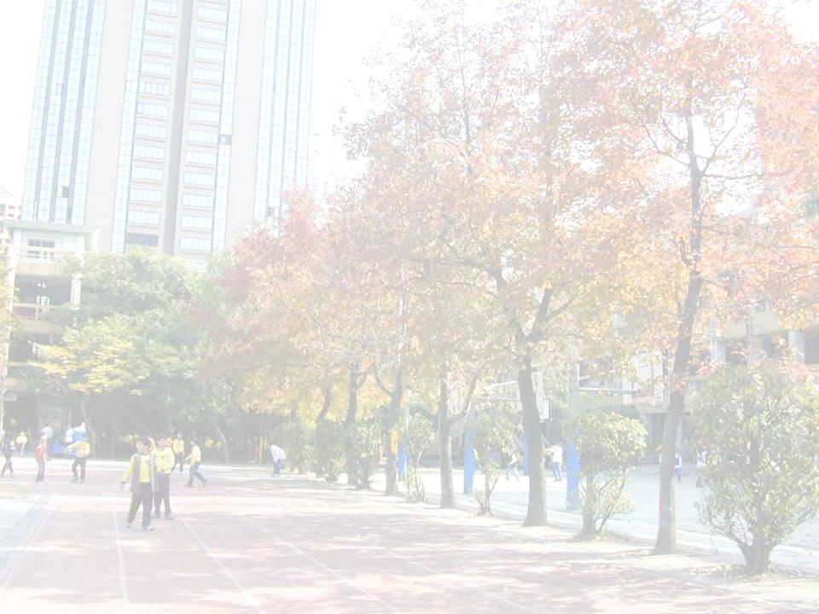
109學年度 交通安全教育評鑑
臺北市大安區建安國民小學

Slide 2
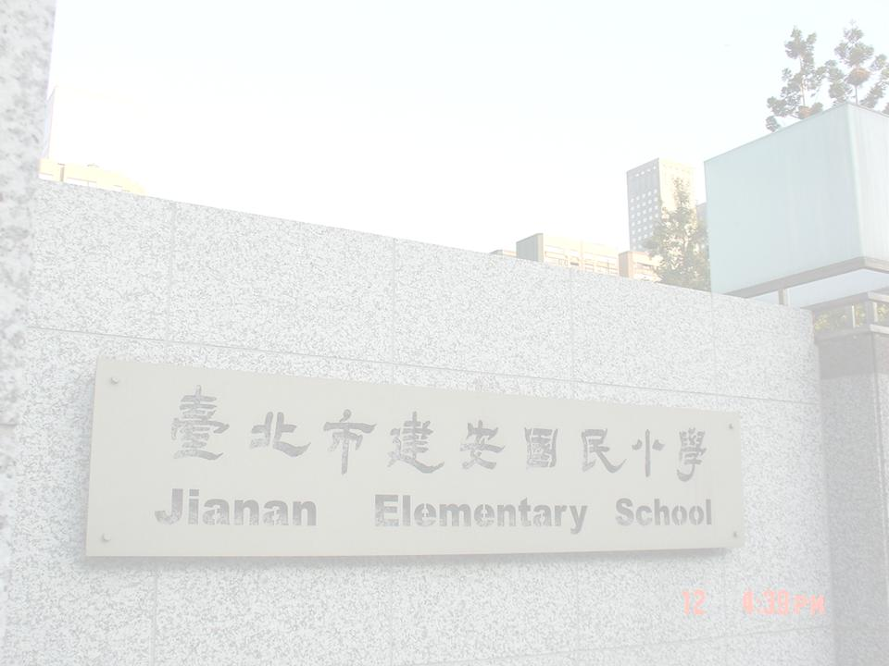
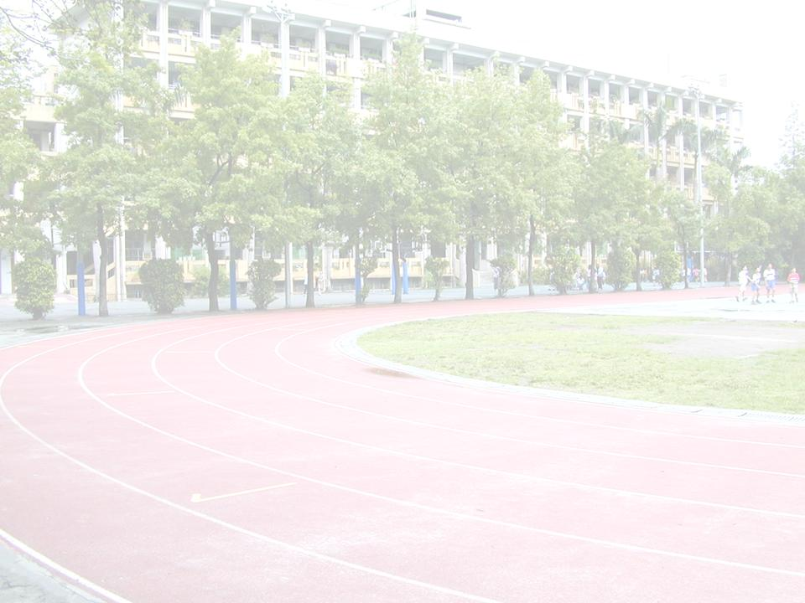
簡報大綱
臺北市109學年度交通安全評鑑
壹、學校簡介
一、學校簡史
二、基本現況
貳、評鑑項目與重點
一、組織、計畫與宣導
二、教學與活動
三、交通安全與輔導
四、創新與重大成效
臺北市建安國小

Slide 3
壹、學校簡介
臺北市109學年度交通安全評鑑
學生上放學所使用交通工具
臺北市建安國小

Slide 4
壹、學校簡介
臺北市109學年度交通安全評鑑
交安SWOT分析與策略
因素 | S優勢 | W劣勢 | O機會 | T威脅 | S行動策略
交通安全 | 交通便利，捷運站及公車站牌距學校約步行10分鐘可到達。 | ◎家長汽機車接送比例約4成，長於校門口附近違規停車或迴轉，影響附近交通。 ◎家長工作忙碌能固定撥空擔任導護志工有限，導護志工年齡漸長。 | ◎與學校相接之大安國中，兩校導護志工能相互支援。 ◎新大樓完工後，校門前人行道腹地變大，緩解交通問題。 | ◎學生步行通學約佔3成，校門口人行道因家長接送違停，人行道狹窄，安全性不足。 ◎家長接送學生需求大，家長接送區空間不足。 ◎放學時段學生人潮集中大門離校，易造成大亂交通壅塞。 | 1.推動走路上學及友善人行道。 2.持續向家長及民眾宣導配合並遵守交通規範，為學生立下優良榜樣。 3.請轄區派出所交通隊協助取締違規車輛，並在上放學時協助進行交通疏導。
臺北市建安國小

Slide 5
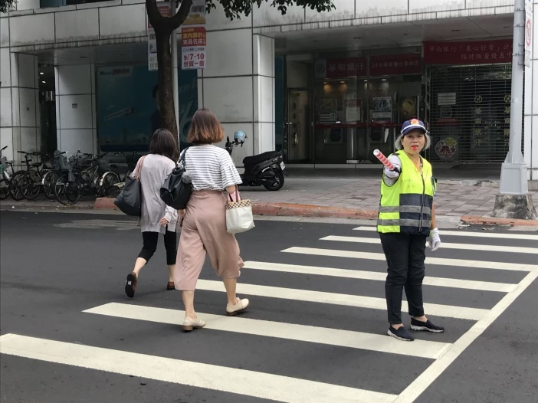
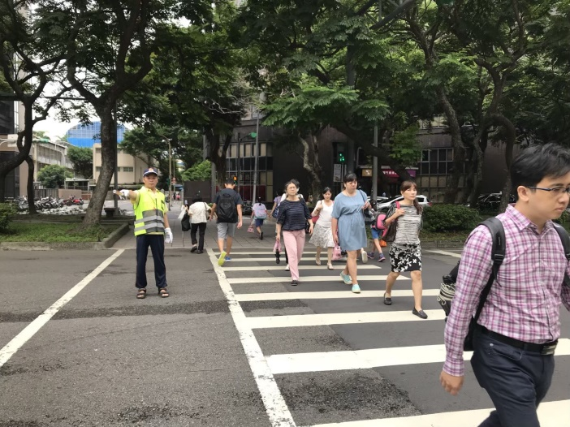
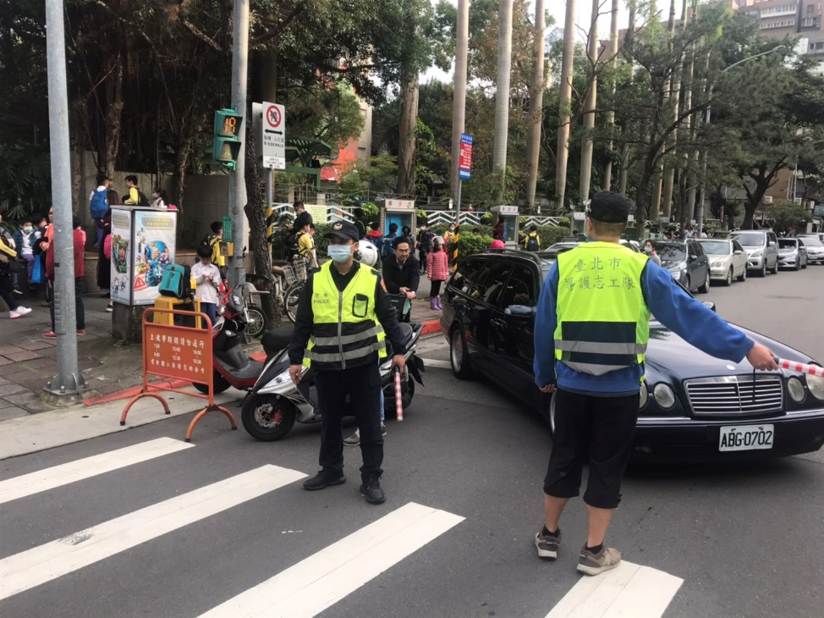
壹、學校簡介
臺北市109學年度交通安全評鑑
學校周邊道路特性
敦化南路車流量大，
兩邊設有導護崗值勤。
臺北市建安國小

Slide 6
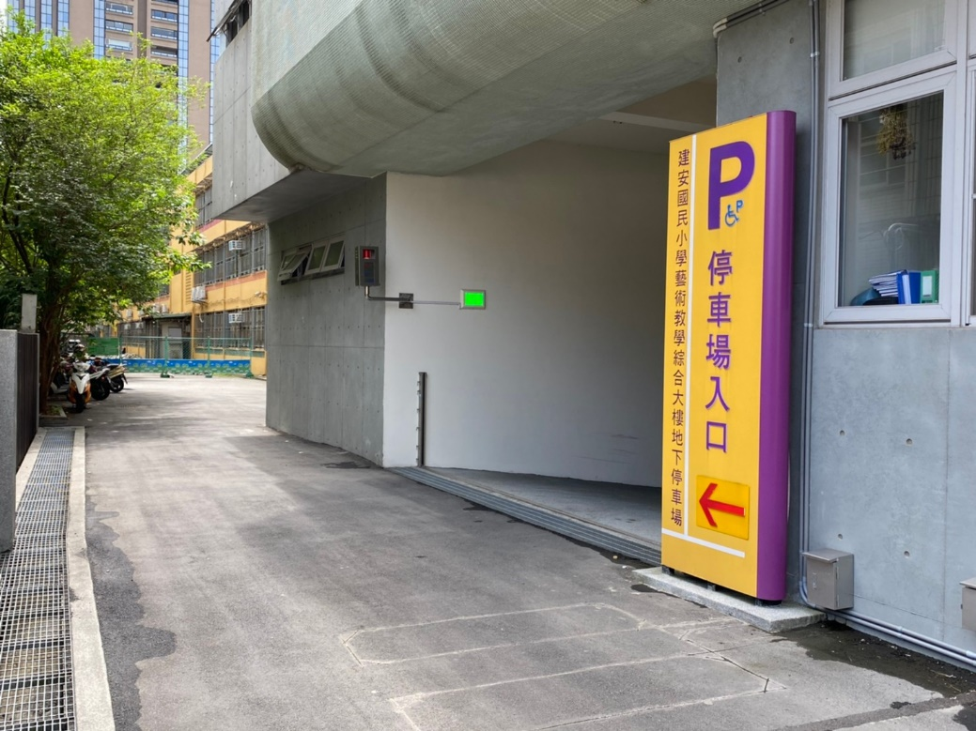
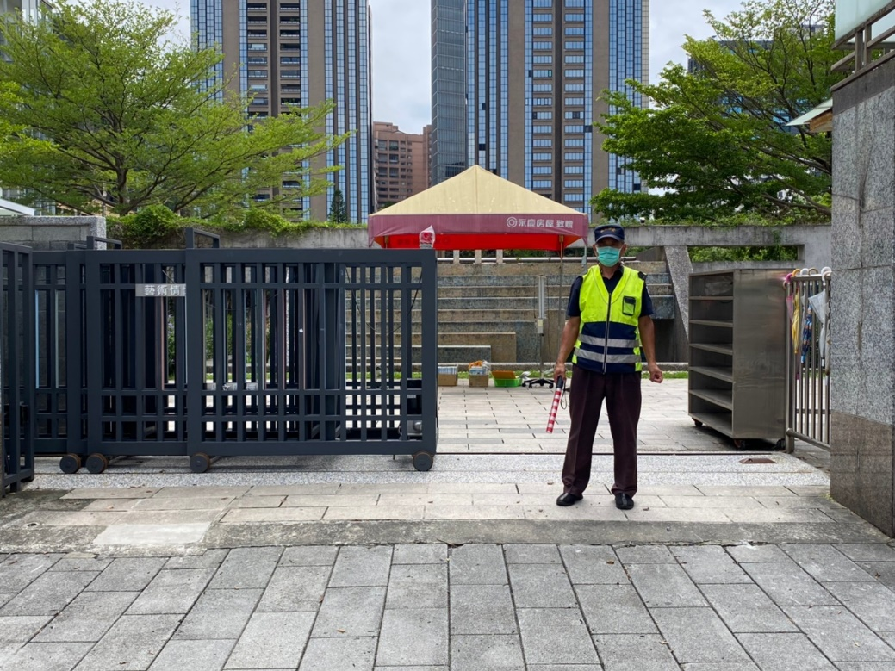
壹、學校簡介
臺北市109學年度交通安全評鑑
校園人車分流
教職員車輛停車動線與校內學生人行通路完全分流，避免危險。
臺北市建安國小

Slide 7
貳、評鑑項目與重點 一、組織、計畫與宣導
臺北市109學年度交通安全評鑑
臺北市建安國小

Slide 8
交通安全教育推動委員會
臺北市109學年度交通安全評鑑
主任委員 校長
執行秘書 學務主任
教學組 教務主任 英文主任 學年代表
輔導組 輔導主任 輔導老師 導護志工
活動組 生教組長 訓育組長 教學組長
輔導單位 教育局
總務組 總務主任 事務組長 警衛保全
臺北市建安國小

Slide 9
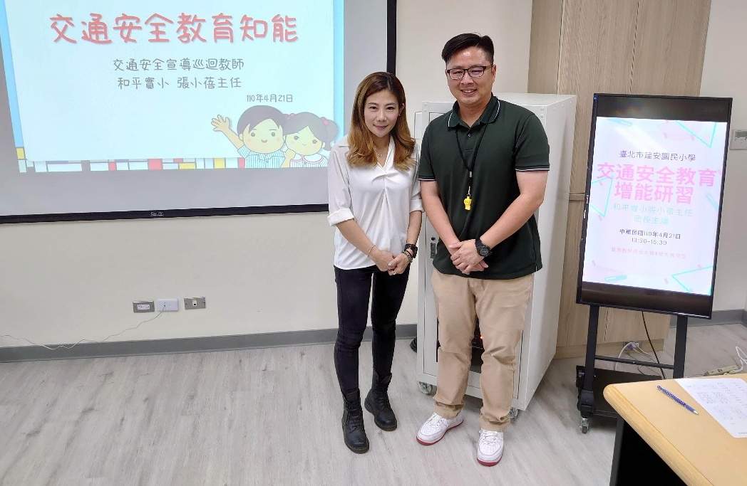
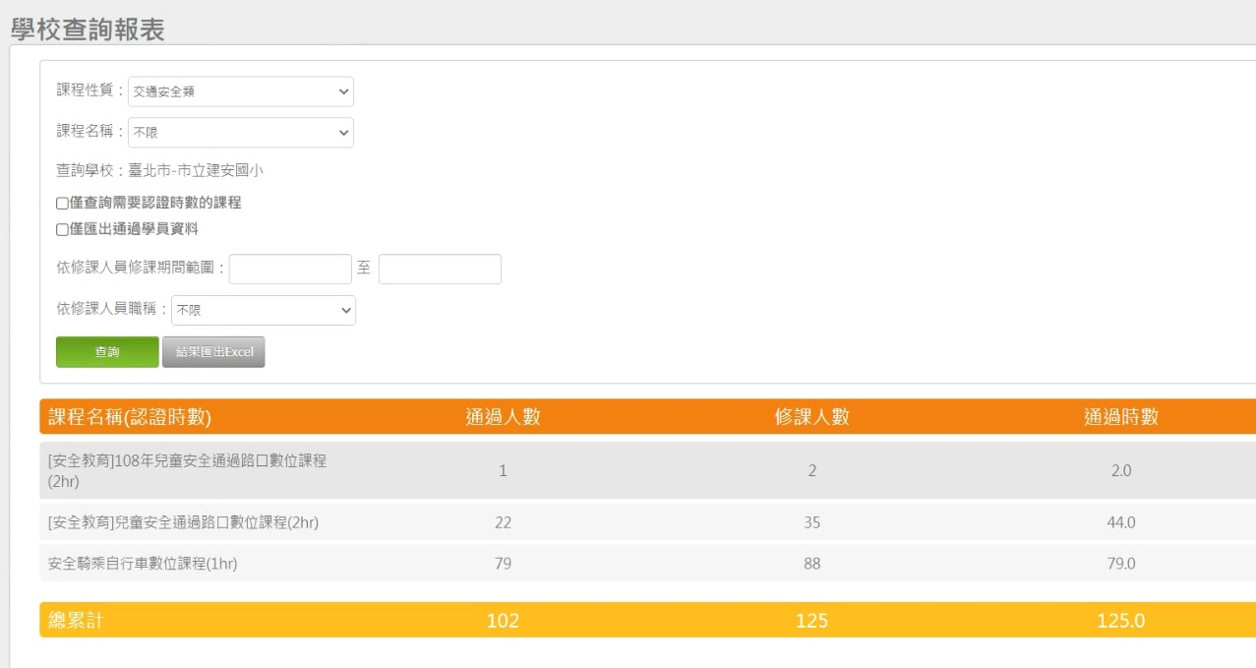
貳、組織計畫與宣傳
臺北市109學年度交通安全評鑑
教師交通安全研習達標
辦理實體研習3小時與鼓勵教師線上研習
臺北市建安國小

Slide 10
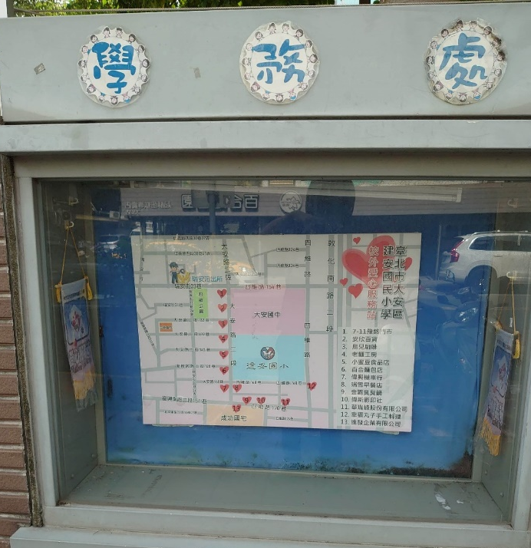
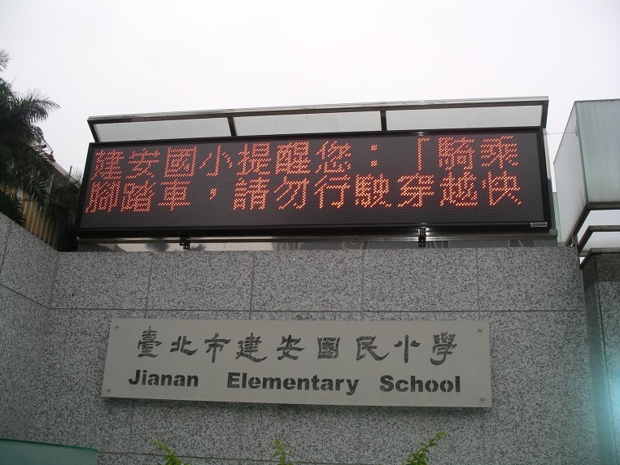
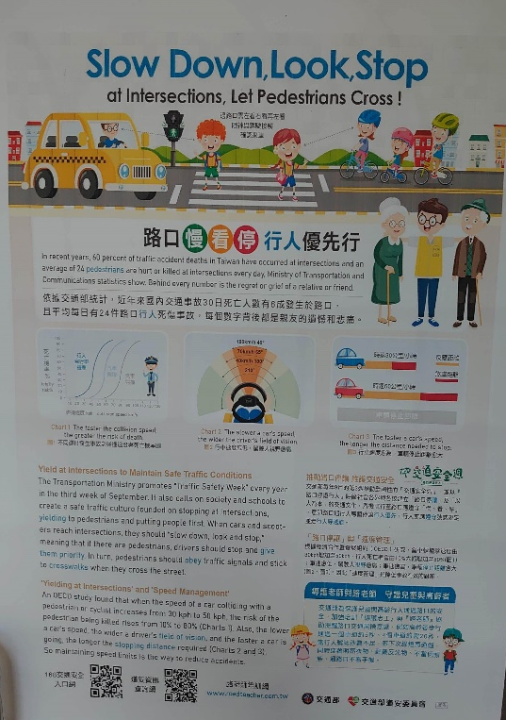
貳、組織計畫與宣傳
臺北市109學年度交通安全評鑑
交通安全宣導多元化
利用多元方式宣導交通安全
臺北市建安國小

Slide 11
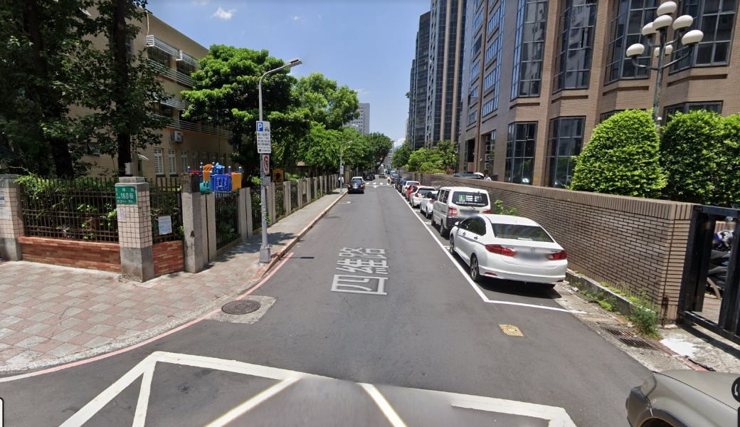
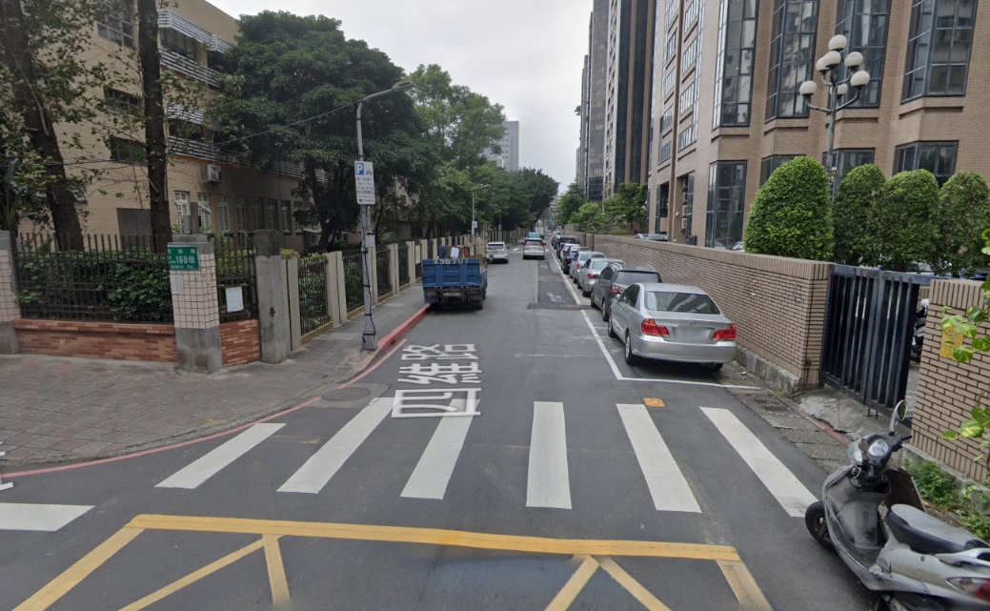
貳、組織計畫與宣傳
臺北市109學年度交通安全評鑑
校園周邊通學環境改善
通學巷增設行人穿越線
臺北市建安國小

Slide 12
貳、評鑑項目與重點 二、教學與活動
臺北市109學年度交通安全評鑑
臺北市建安國小

Slide 13
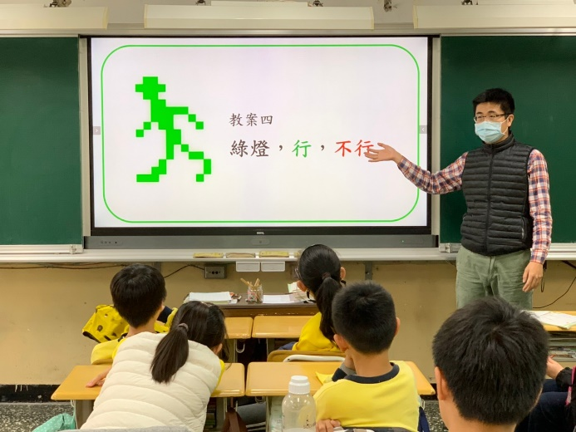
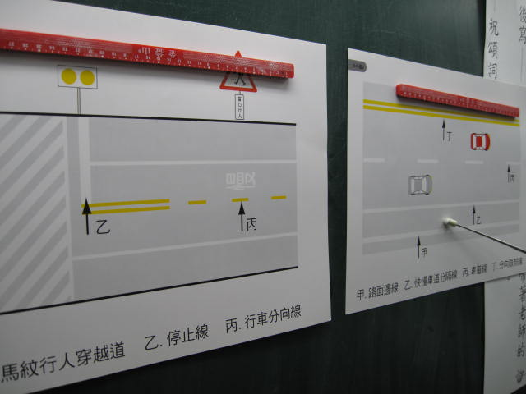
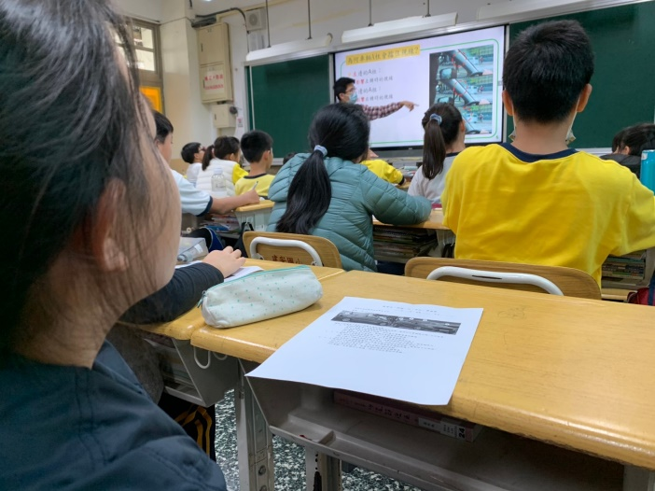
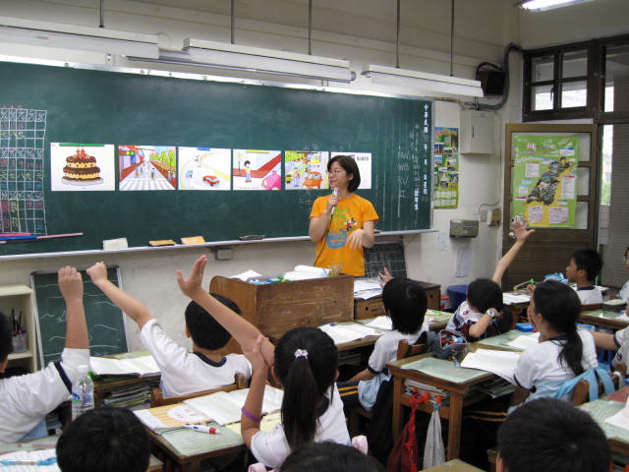
二、教學與活動
臺北市109學年度交通安全評鑑
各領域課程融入交通安全宣導
臺北市建安國小

Slide 14
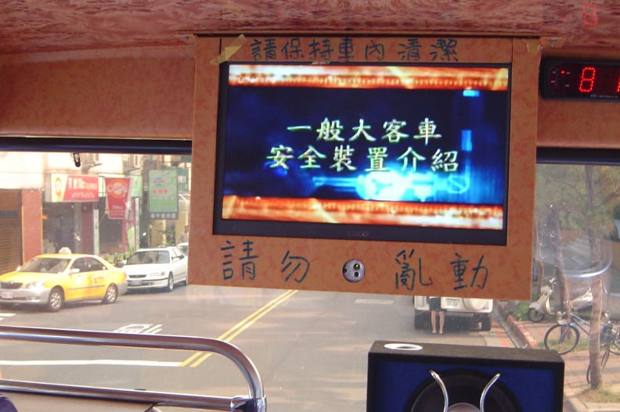
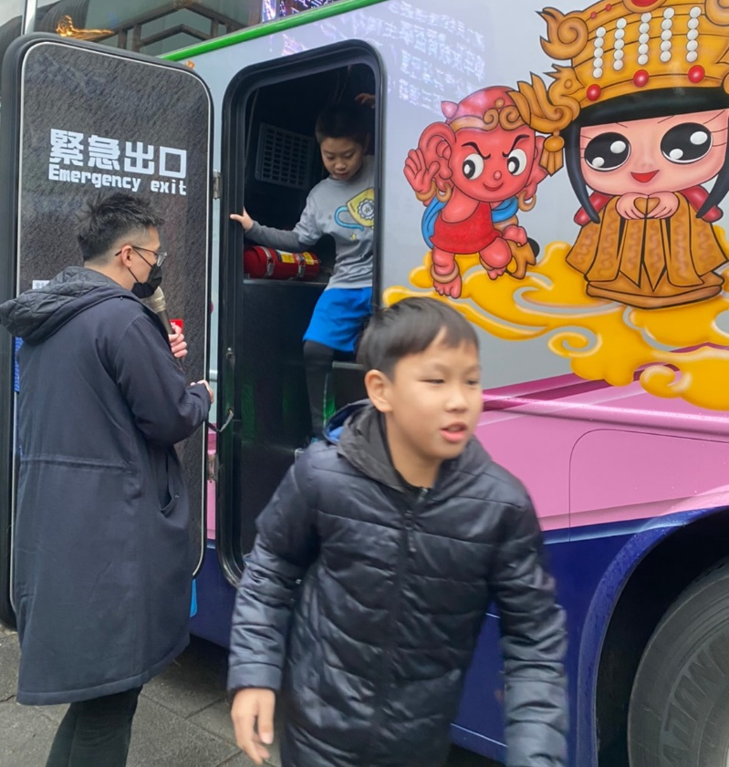
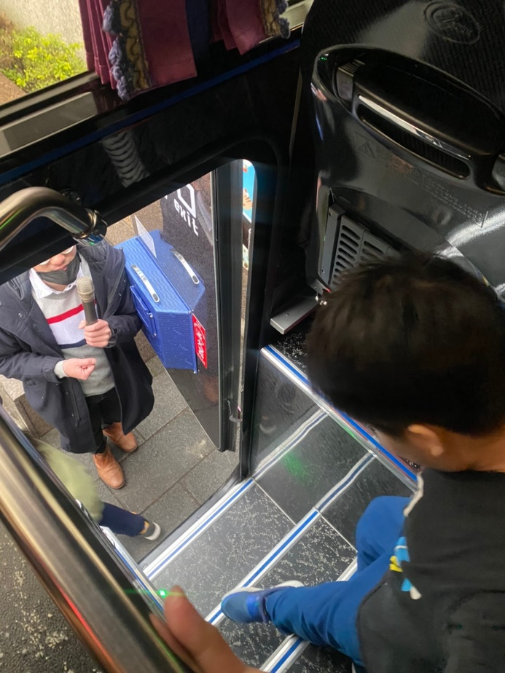
二、教學與活動
臺北市109學年度交通安全評鑑
校外教學落實逃生教育
臺北市建安國小

Slide 15
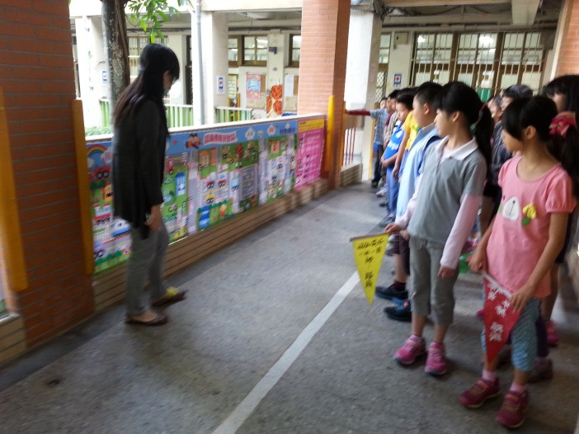
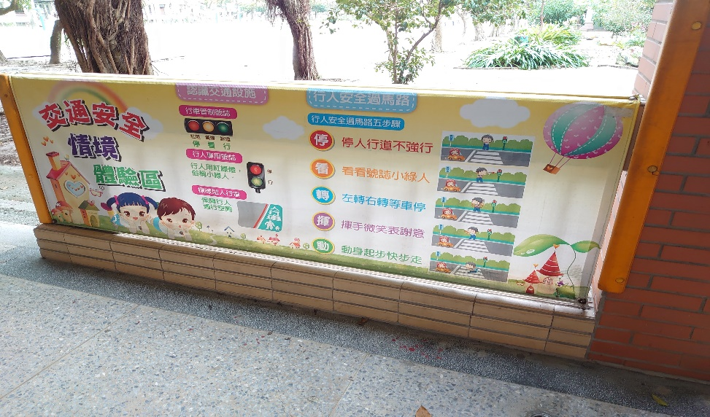
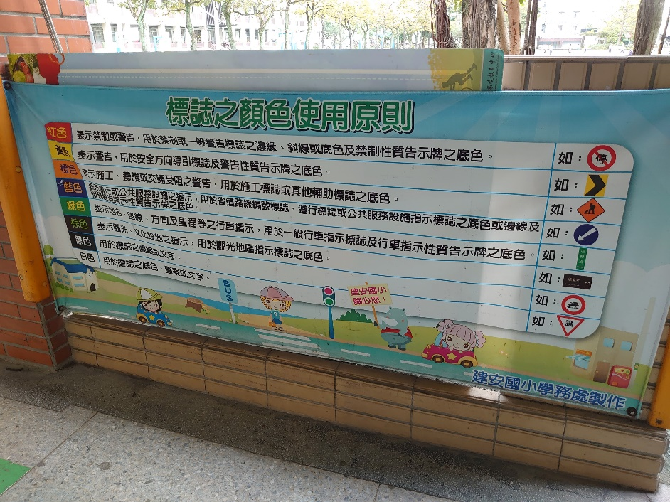
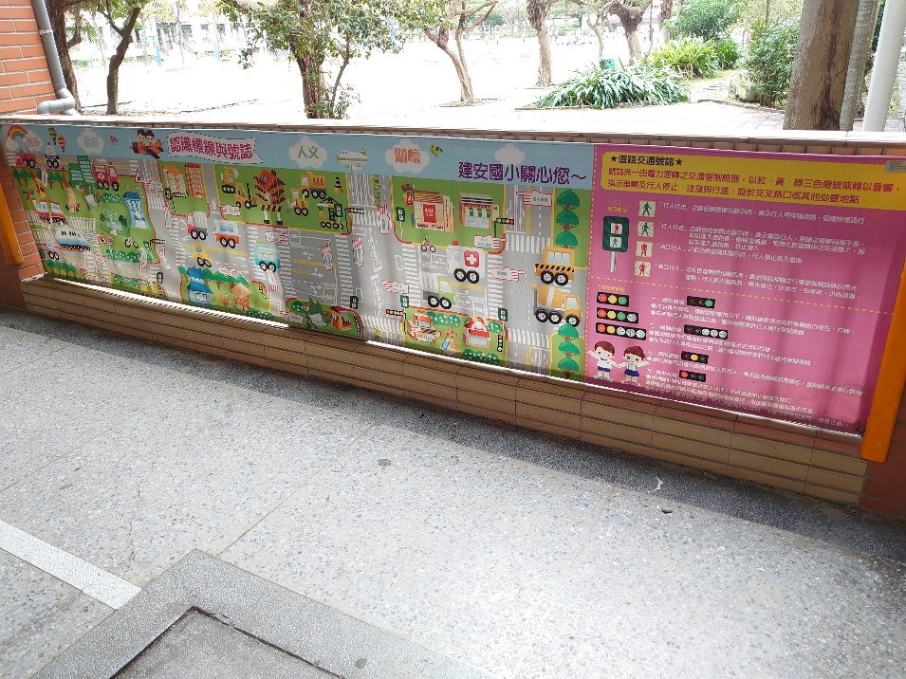
二、教學與活動
臺北市109學年度交通安全評鑑
校園交通安全情境宣導
臺北市建安國小

Slide 16
貳、評鑑項目與重點 三、交通安全與輔導
臺北市109學年度交通安全評鑑
臺北市建安國小

Slide 17
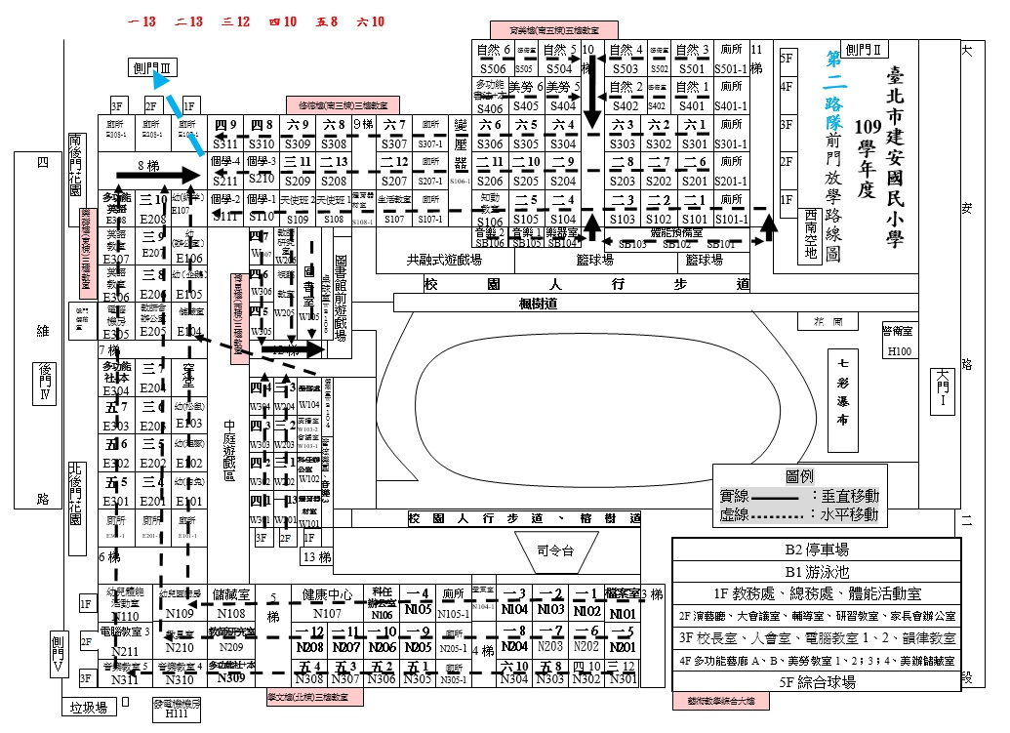
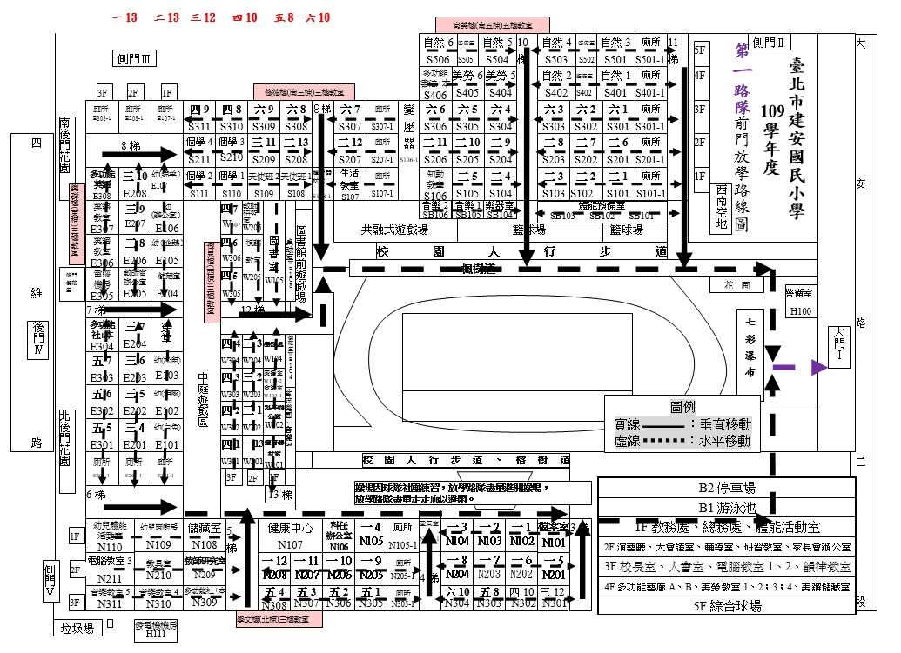
三、交通安全與輔導
臺北市109學年度交通安全評鑑
班級出校路隊規劃
臺北市建安國小

Slide 18
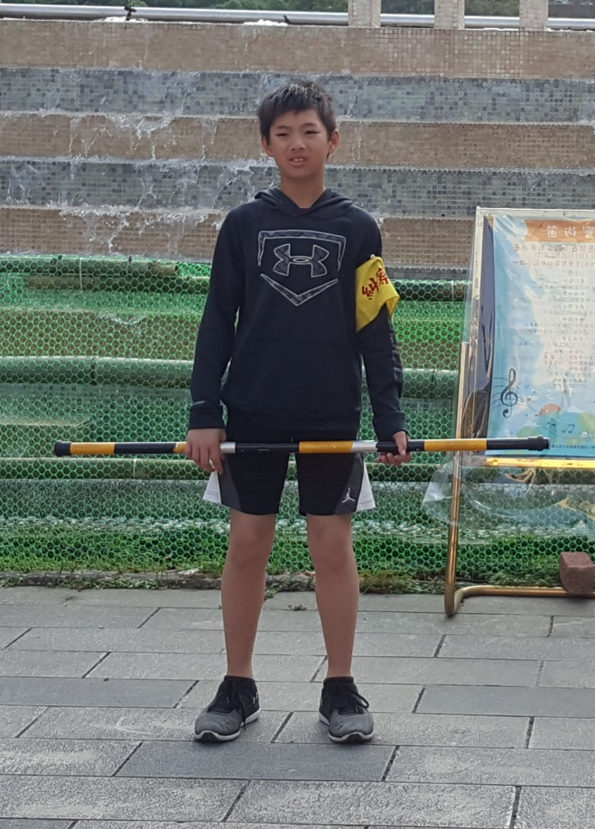
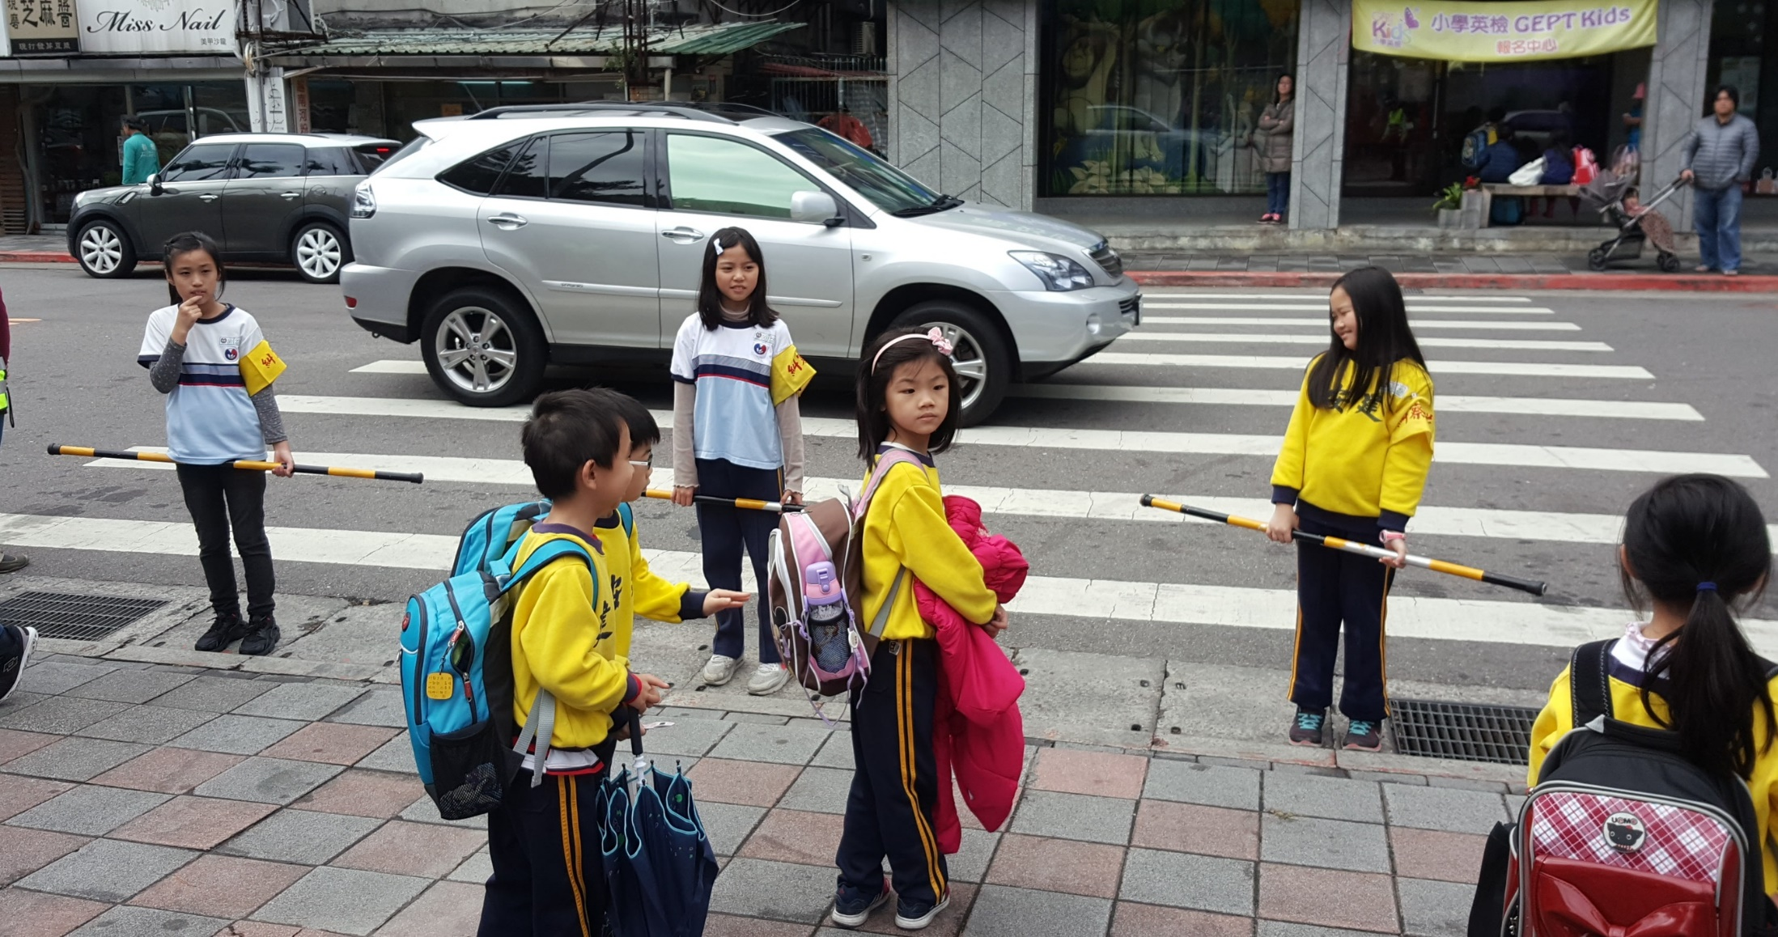
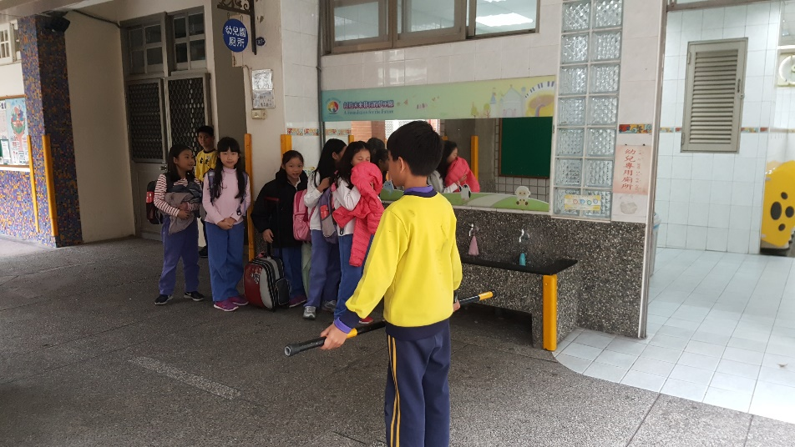
三、交通安全與輔導
臺北市109學年度交通安全評鑑
糾察隊值勤
臺北市建安國小

Slide 19
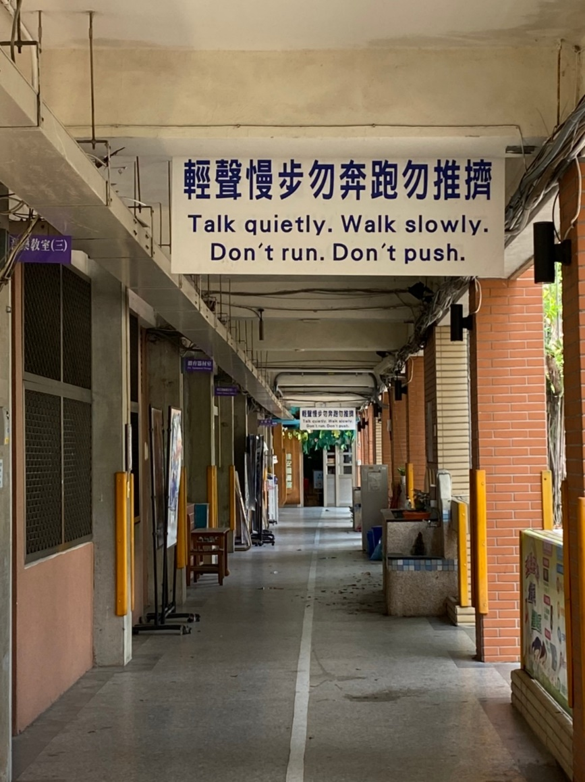
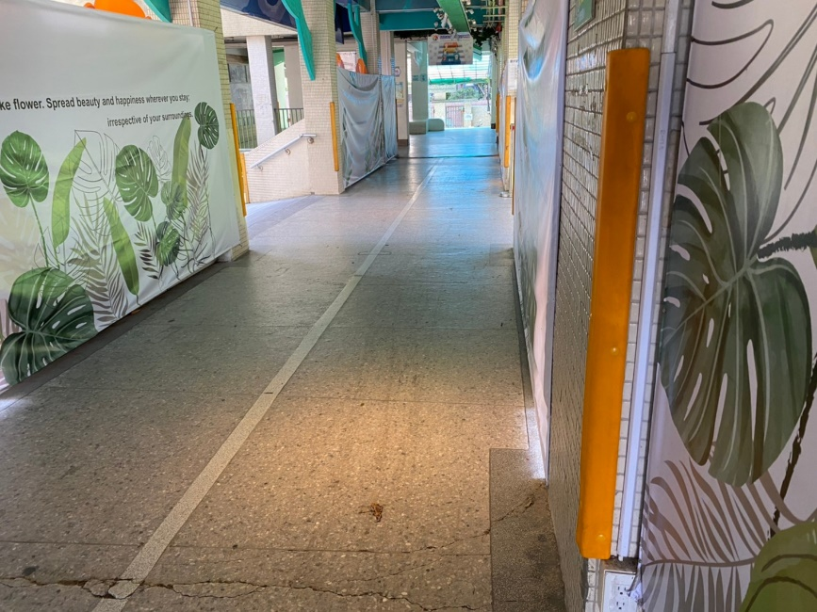
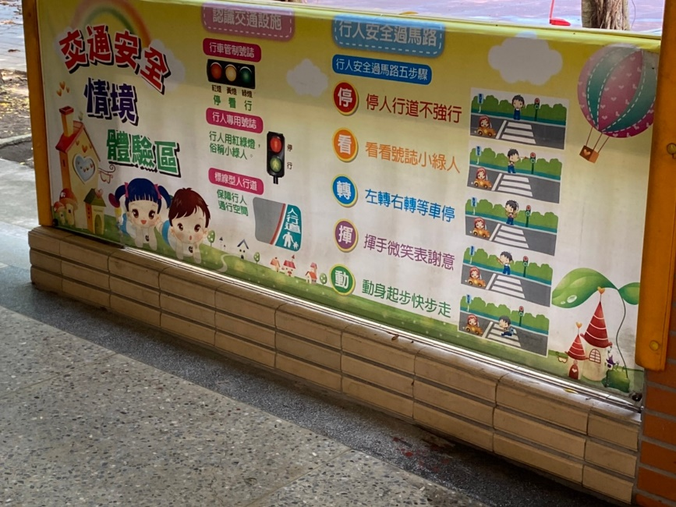
三、交通安全與輔導
臺北市109學年度交通安全評鑑
交通安全環境營造
臺北市建安國小

Slide 20
三、交通安全與輔導
臺北市109學年度交通安全評鑑
學區附近交通事故統計109年1-12月
臺北市建安國小

Slide 21
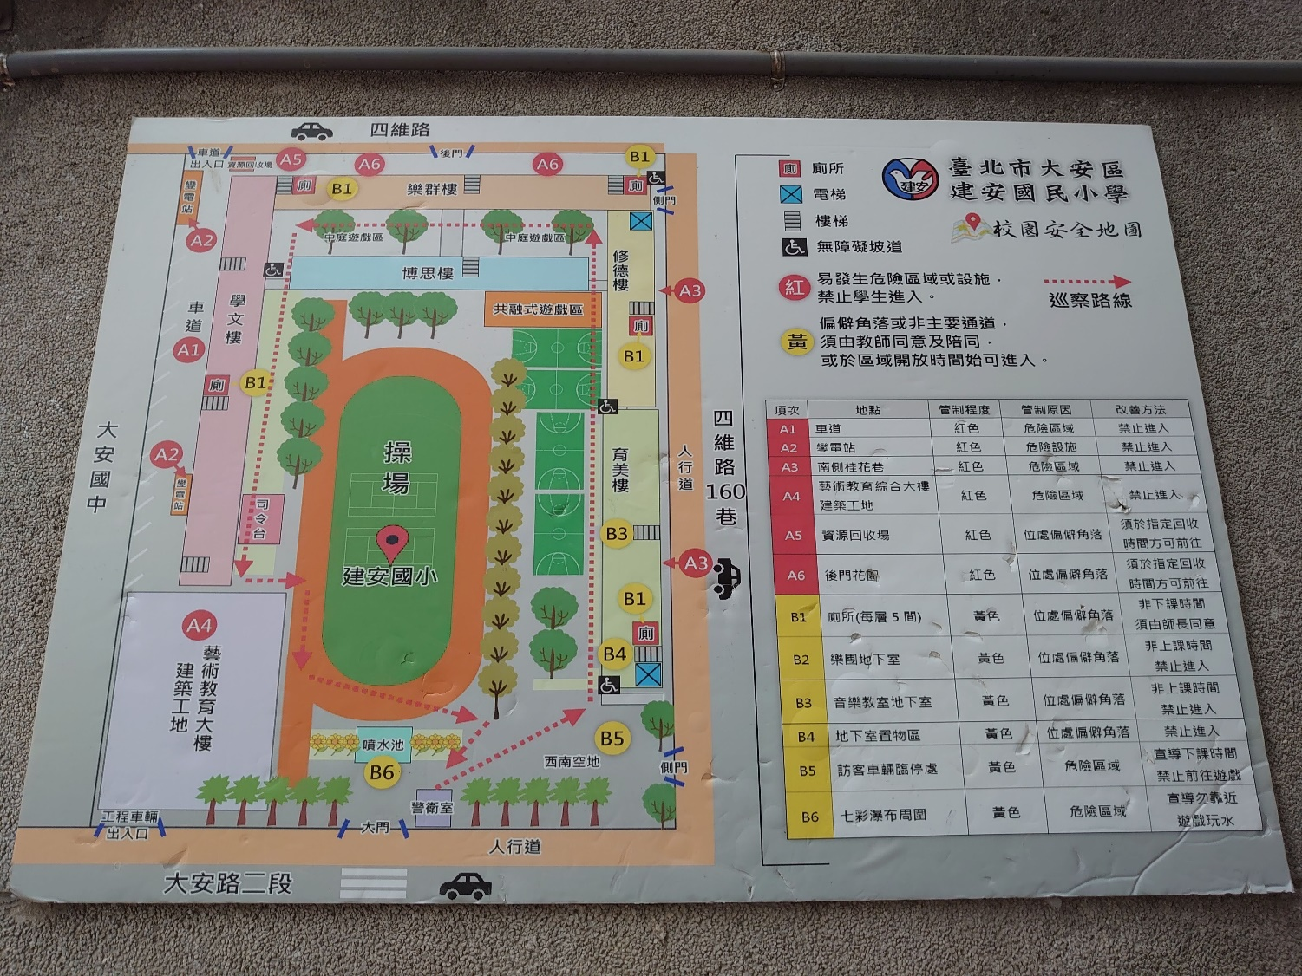
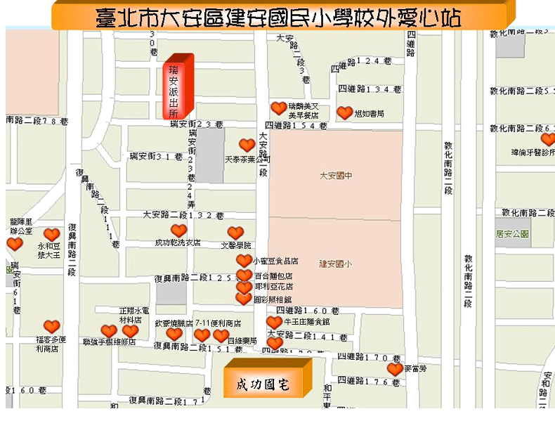
三、交通安全與輔導
臺北市109學年度交通安全評鑑
校園安全地圖與愛心商店分布圖
臺北市建安國小

Slide 22
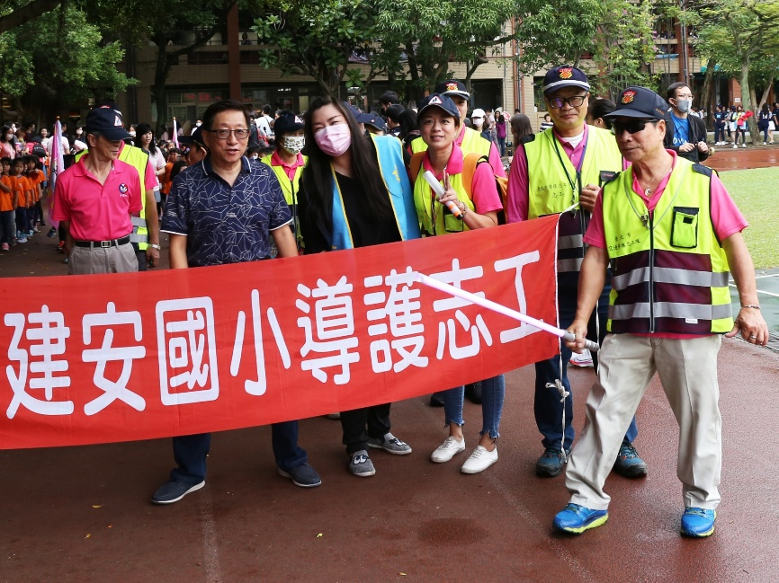
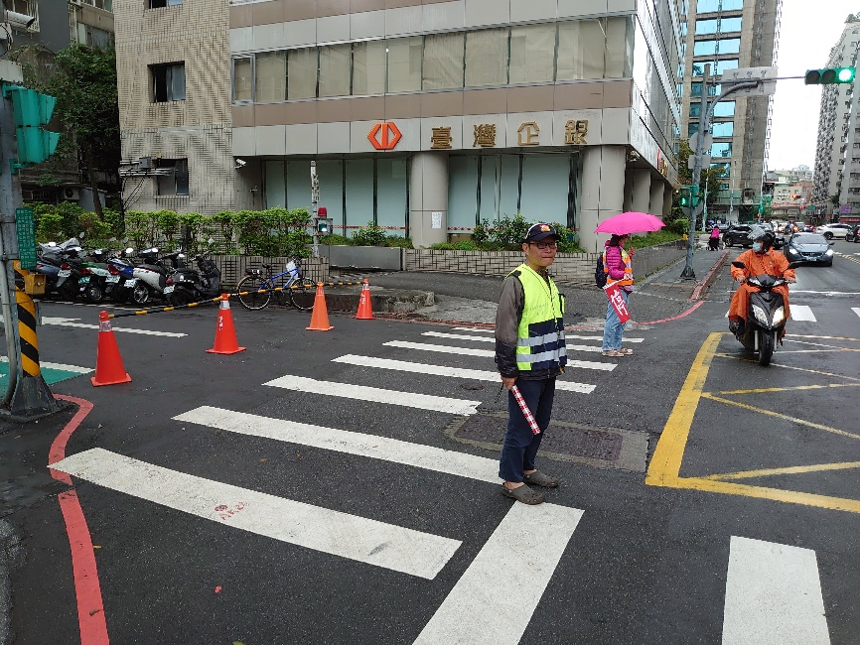
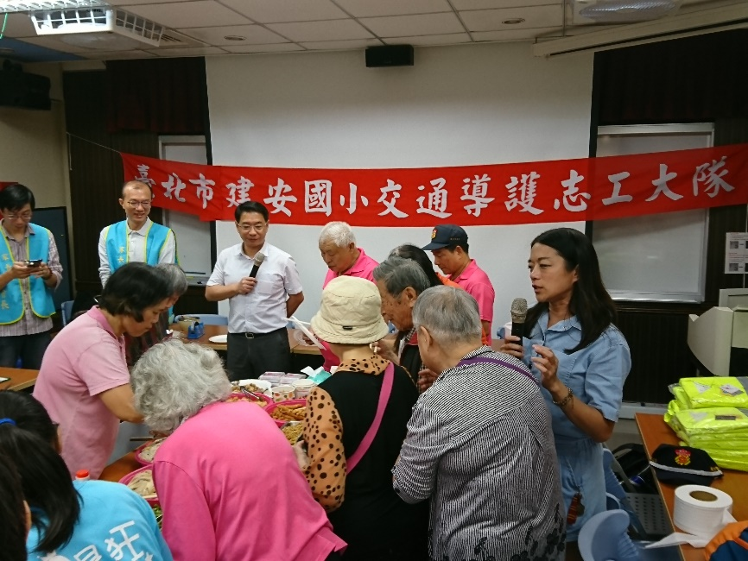
三、交通安全與輔導
臺北市109學年度交通安全評鑑
交通導護志工穩定發展
臺北市建安國小

Slide 23
貳、評鑑項目與重點 四、創新與重大成效
臺北市109學年度交通安全評鑑
臺北市建安國小

Slide 24
四、創新與重大成校
臺北市109學年度交通安全評鑑
導護志工屢獲表揚，金輪金安得獎無數
臺北市建安國小

Slide 25
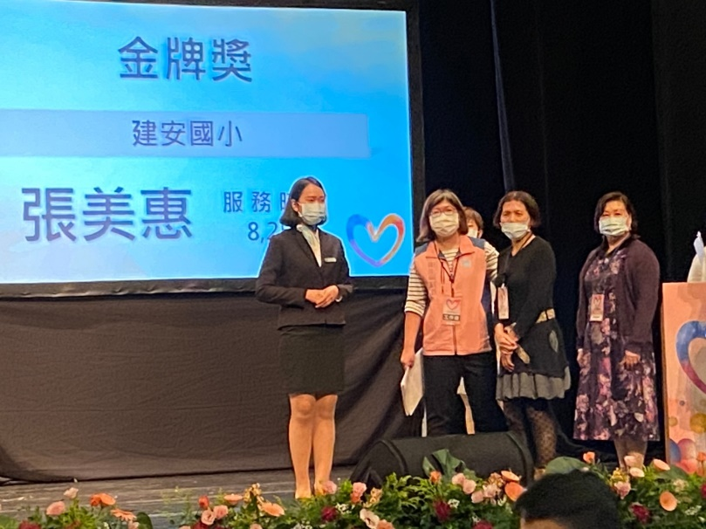
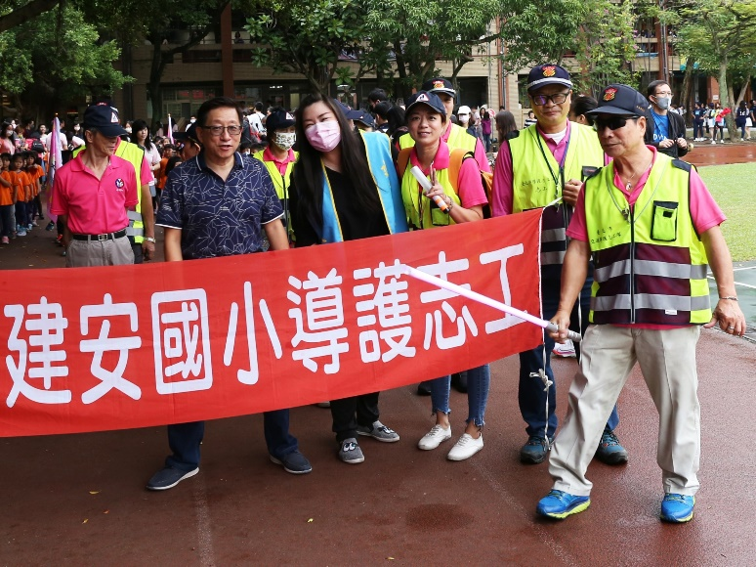
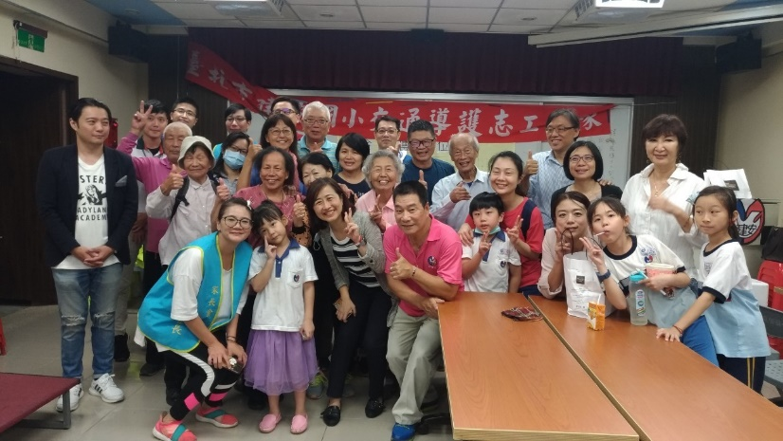
四、創新與重大成校
臺北市109學年度交通安全評鑑
導護志工定期聚會研習，聯絡感情增進執勤技巧
臺北市建安國小

Slide 26
四、創新與重大成校
臺北市109學年度交通安全評鑑
近三年學生走廊受傷件數分析—逐年下降
臺北市建安國小

Slide 27
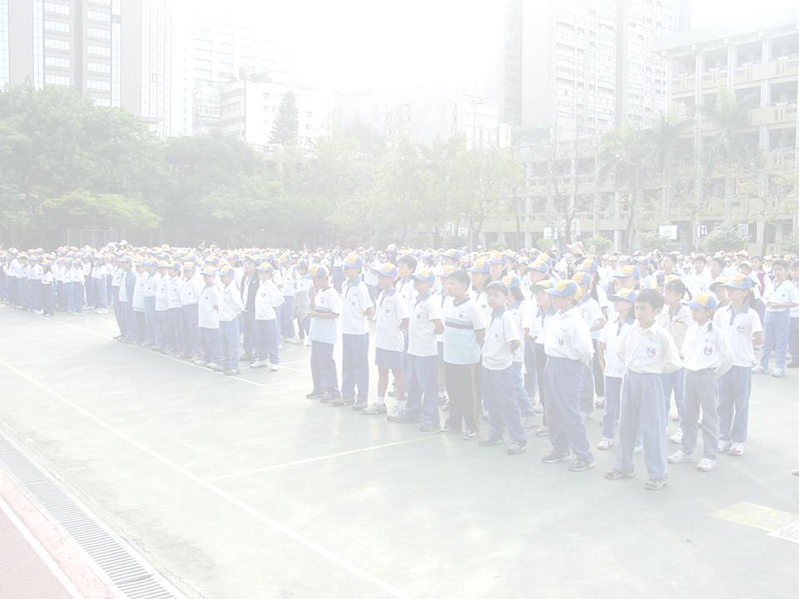
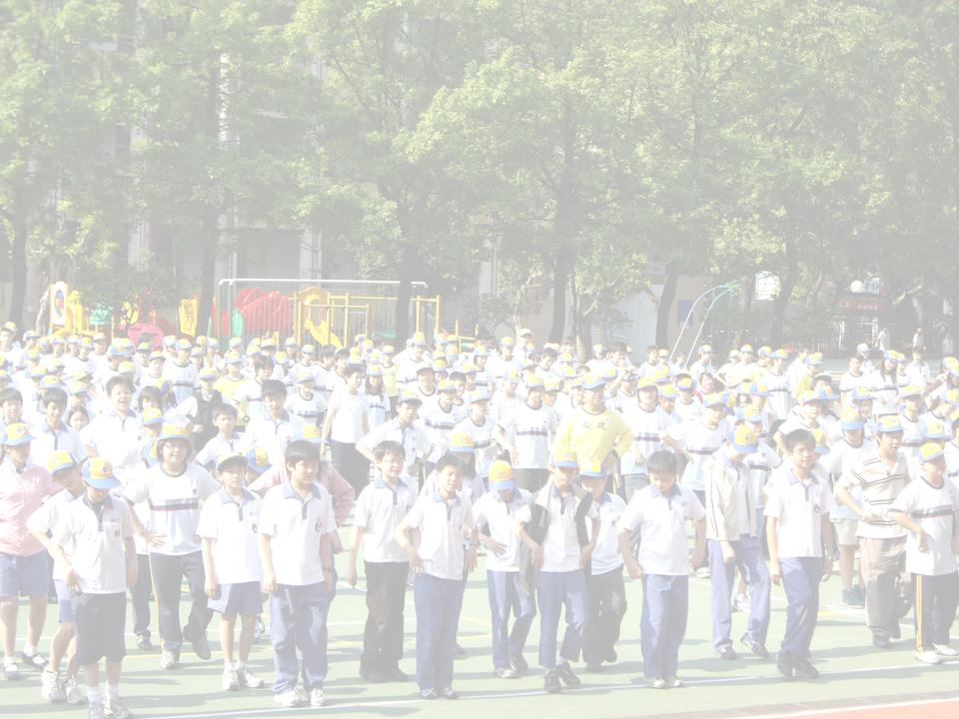
臺北市109學年度交通安全評鑑
省思
一、落實交通安全教育並充實教師專業能力
二、發展多元化交通安全教學激發學生實踐
三、配合教學及活動充實佈置現有場地設施
四、鼓勵學生參與校內外交通安全文宣競賽
五、有效運用交通資料以落實交通安全計畫
六、鼓勵老師課後進修、觀摩促進教師成長
七、充實學校與社區資源網絡促進交通安全
臺北市建安國小

Slide 28
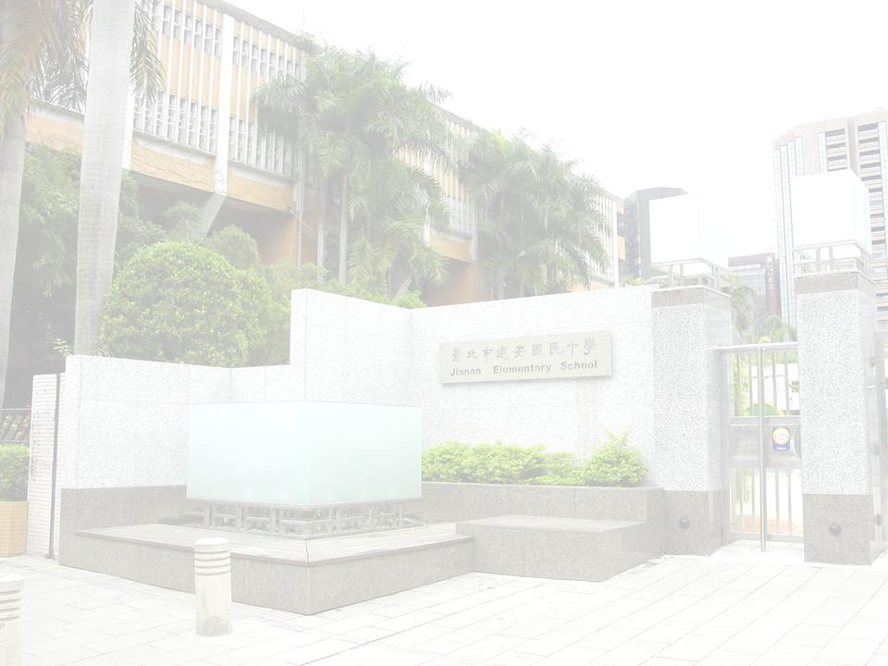
臺北市109學年度交通安全評鑑
展望
目前考量學生活動空間不足與配合課程需要，期待未來設置交通安全專科教室。
學生人數多，能多引進更多之社會資源。
校園空間有效且多元運用，打造永續發展的交通安全校園。
臺北市建安國小

Slide 29
敬請指導
臺北市109學年度交通安全評鑑
臺北市建安國小

